Slide 1
Számítógép hálózatok 9. gyakorlat
Forgalomirányítás feladata, statikus és dinamikus forgalomirányítás közötti eltérés, RIP, forgalomirányítás beállítása PT-ben

Slide 2
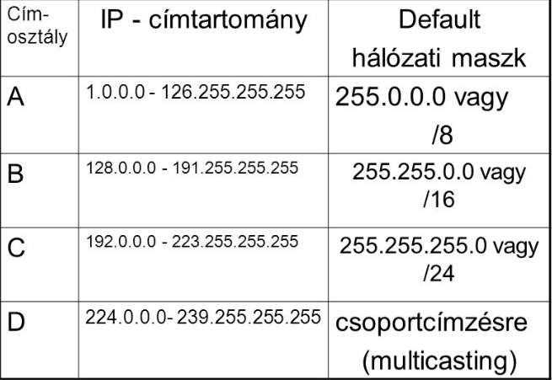
Tipikus hibák I.
Ip cím osztályok és a maszkjaik:
2021.10.23.
Számítógép hálózatok gyakorlat
2

Slide 3
Tipikus hibák II.
ip route cél_hálózat_ip maszk következő_ugrás_ip címe
Például:
ip route 192.168.2.0 255.255.255.0 192.168.3.20
RIP beállításánál:
network hálózat_ip (NEM KELL MASZK)
Például:
network 192.168.1.0
2021.10.23.
Számítógép hálózatok gyakorlat
3

Slide 4
Tipikus hibák III.
RIP 2-es verziószámot csak CLI segítségével lehet beállítani
A RIP 15 ugrásnál hosszabb útvonalakat elérhetetlennek tekinti, 30 másodpercenként küldi újra az irányítótábláját a szomszédos routereknek
2021.10.23.
Számítógép hálózatok gyakorlat
4

Slide 5
Kitöltési jelszó:
asztaldenemszek

